Slide 1

Unidad 5: Inferencia
Repaso de estrategias
Valeska Campos Olivera
Profesora de Lenguaje Y Comunicación
Mg. Gestión para la Educación Superior

Slide 2
Objetivo
Realizar inferencias en diferentes tipos de textos continuos y discontinuos, aplicando estrategias metacognitivas.

Slide 3
Recordemos
PROCESO DE LECTURA
ANTES
COMPRENSIÓN NO LITERAL
Recuerda supervisar tu lectura:
Piensa en qué te parece el tema del texto.
Resume las ideas principales.
Si no entiendes alguna idea vuelve a leer.
Busca el significado de palabras que no conozcas.
DURANTE
COMPRENSIÓN LITERAL
DESPUÉS

Slide 4
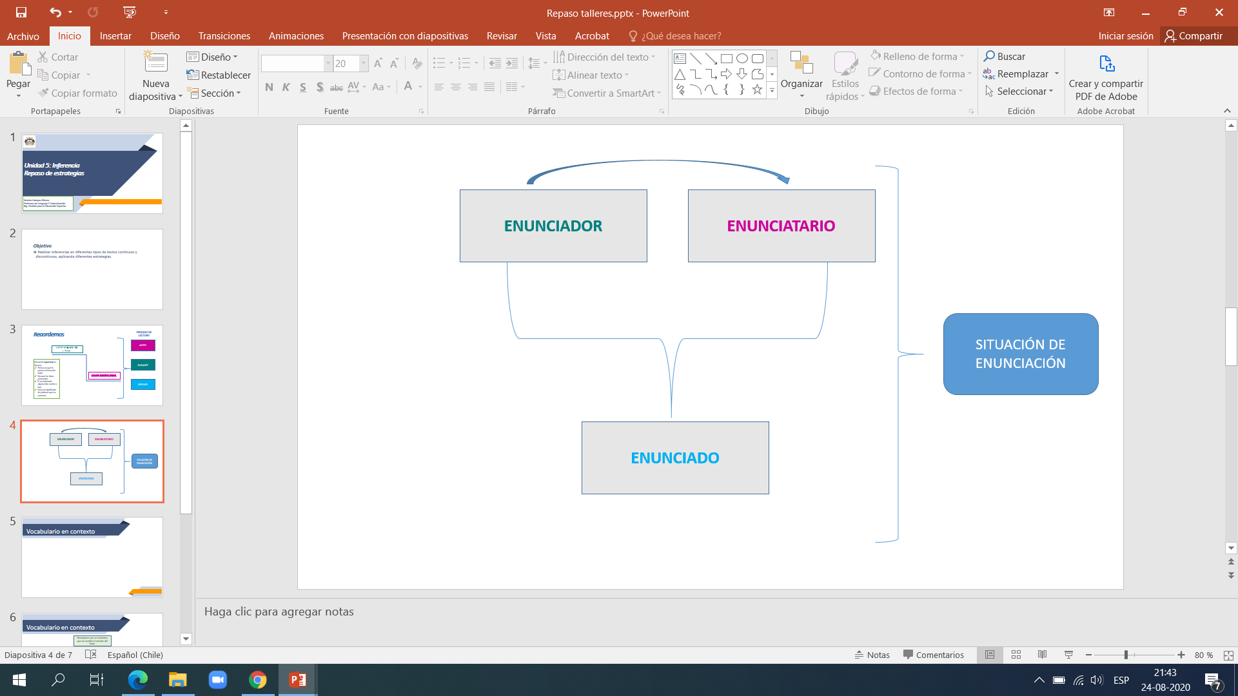
Situación de enunciación

Slide 5
Vocabulario en contexto
Reemplazar por un sinónimo que no cambie el sentido del texto
Término desconocido
Fijarse en las palabras que lo rodean
Determinar el sentido de la palabra según el contexto

Slide 6
Idea principal – ideas secundarias
Lectura comprensiva
Implica
Construir el sentido del texto
Organizadores
gráficos
Capacidad de síntesis

Slide 7
Conectores
Copulativos
Causales
Disyuntivos
Consecutivos
CONECTORES ES
Establecen relaciones de sentido
Adversativos
Condicionales
Cohesión del texto
Finales
Comparativos

Slide 8
Finalmente…
Lectura comprensiva
Tener la capacidad de realizar inferencias que conecten las distintas partes del texto
Integrar información disponible en el texto con otra proveniente de su conocimiento general del mundo

